Slide 1

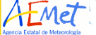
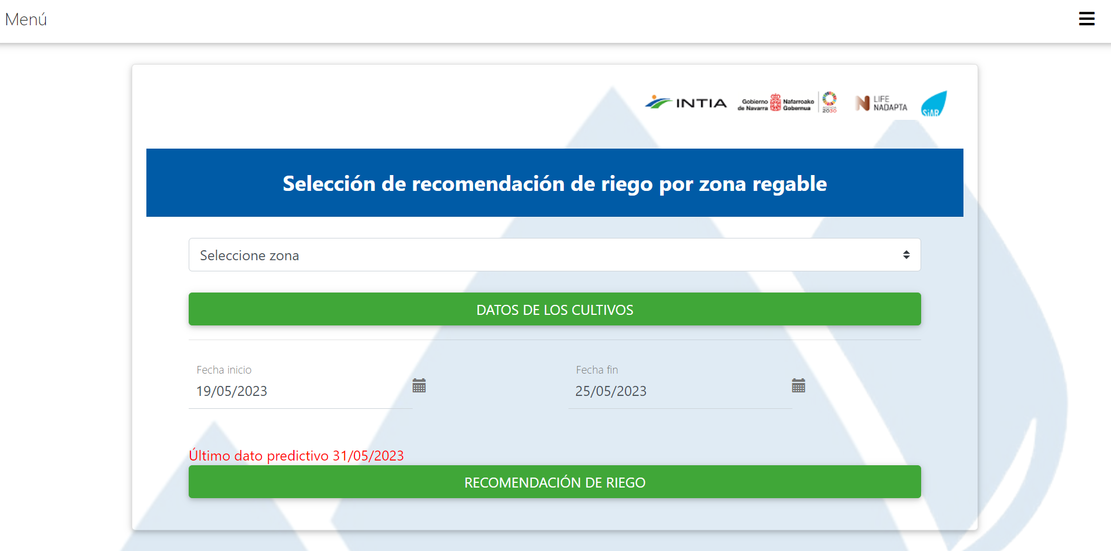
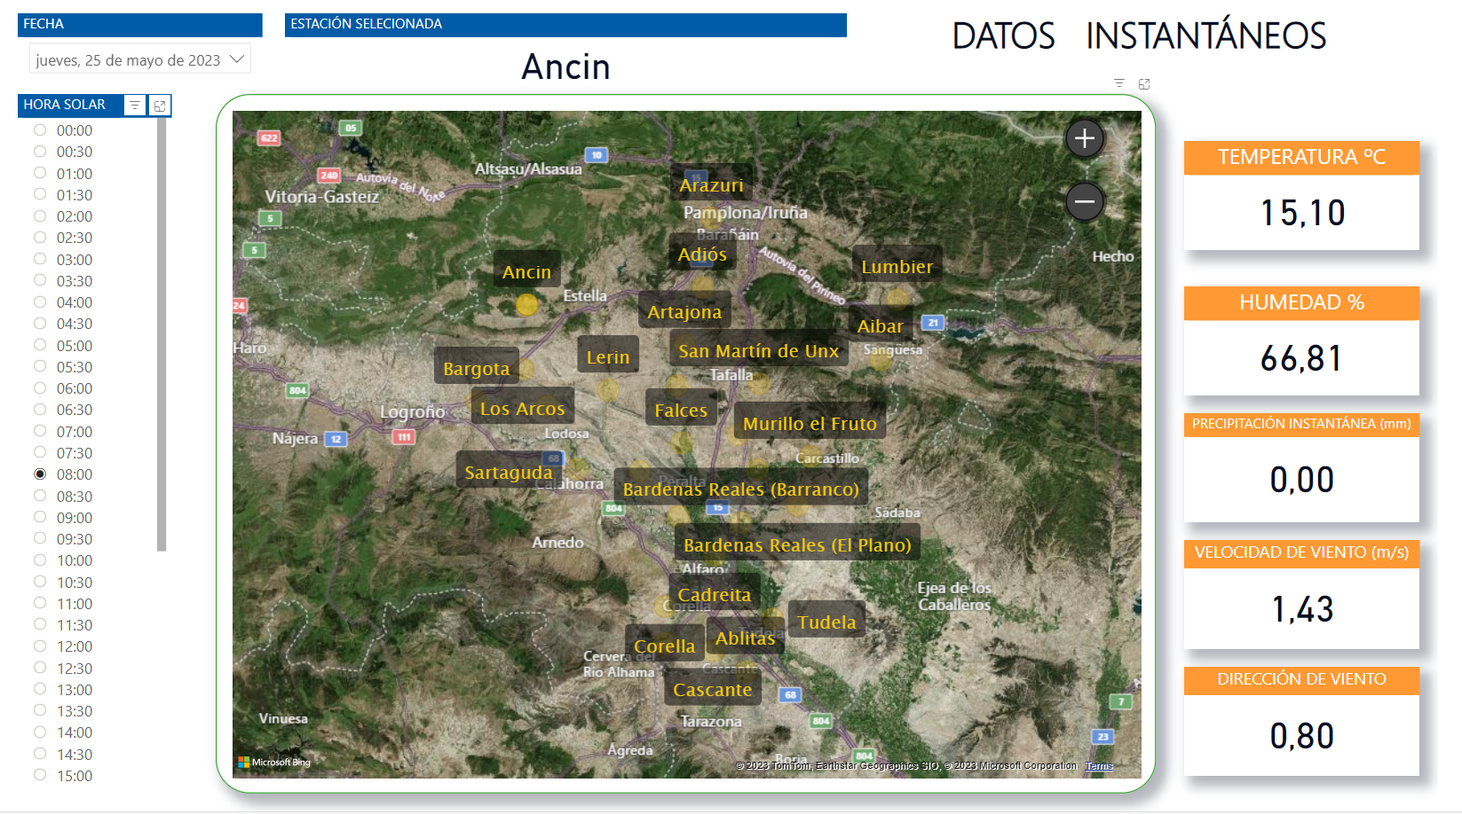
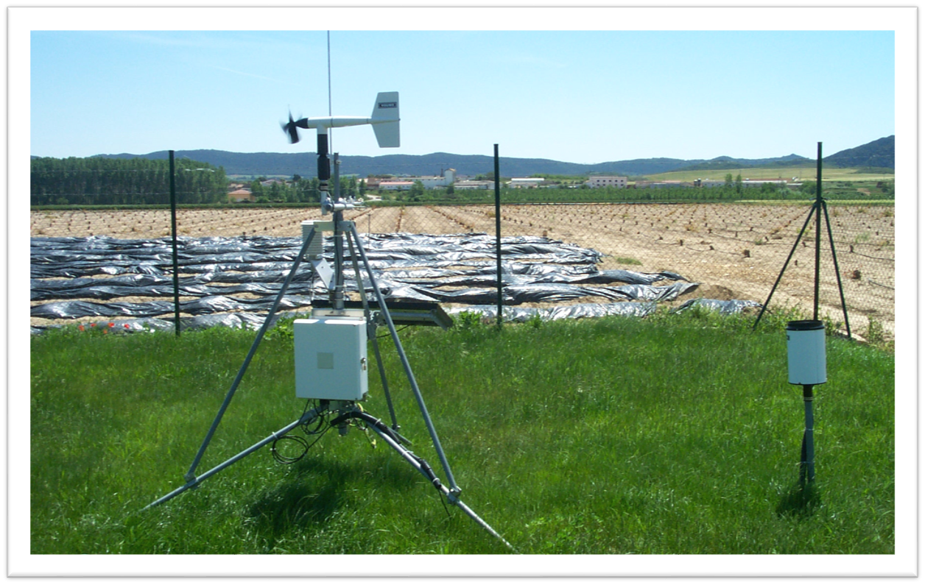
APLICACIÓN DE RECOMENDACIÓN DE RIEGO Y
VISOR DE DATOS AGROCLIMÁTICOS

Slide 2
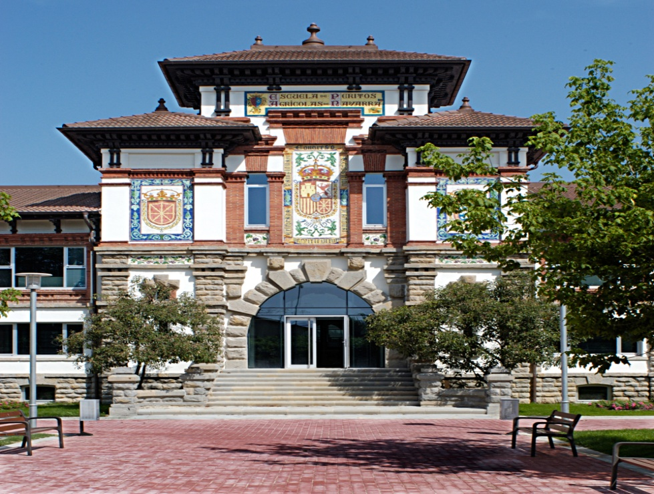
Asesores
Asesoramiento
Asesoramiento
Asesores
Necesidad en el Sector
11 Fincas de experimentación & I+D
Testar y validar soluciones, herramientas
Generar conocimiento
Transferencia de Conocimiento

Slide 3
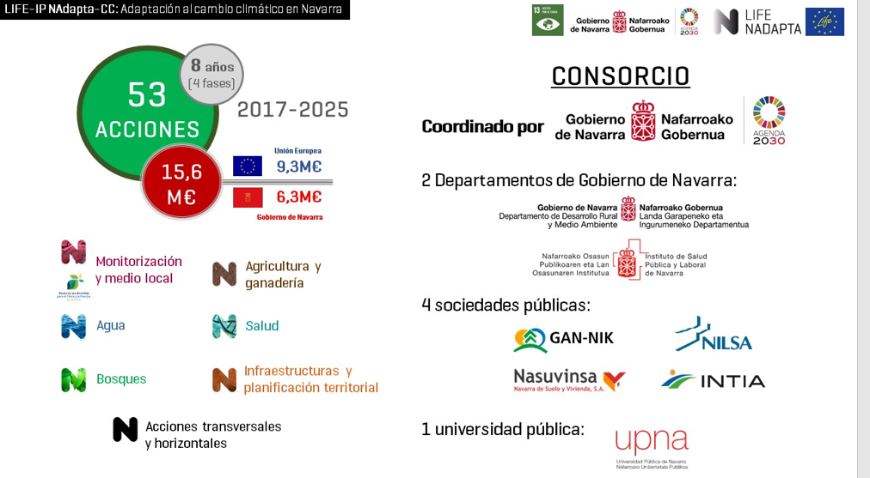
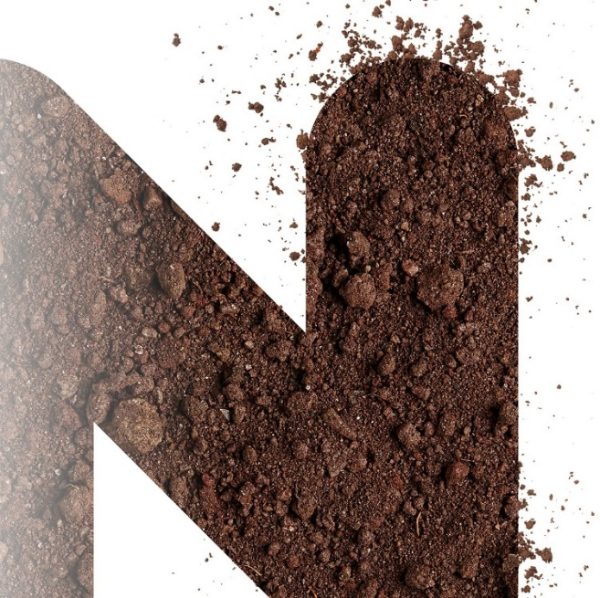
Gestión del riego:
Estrategias en uso eficiente del agua de riego- Proyecto Life NADAPTA

Slide 4
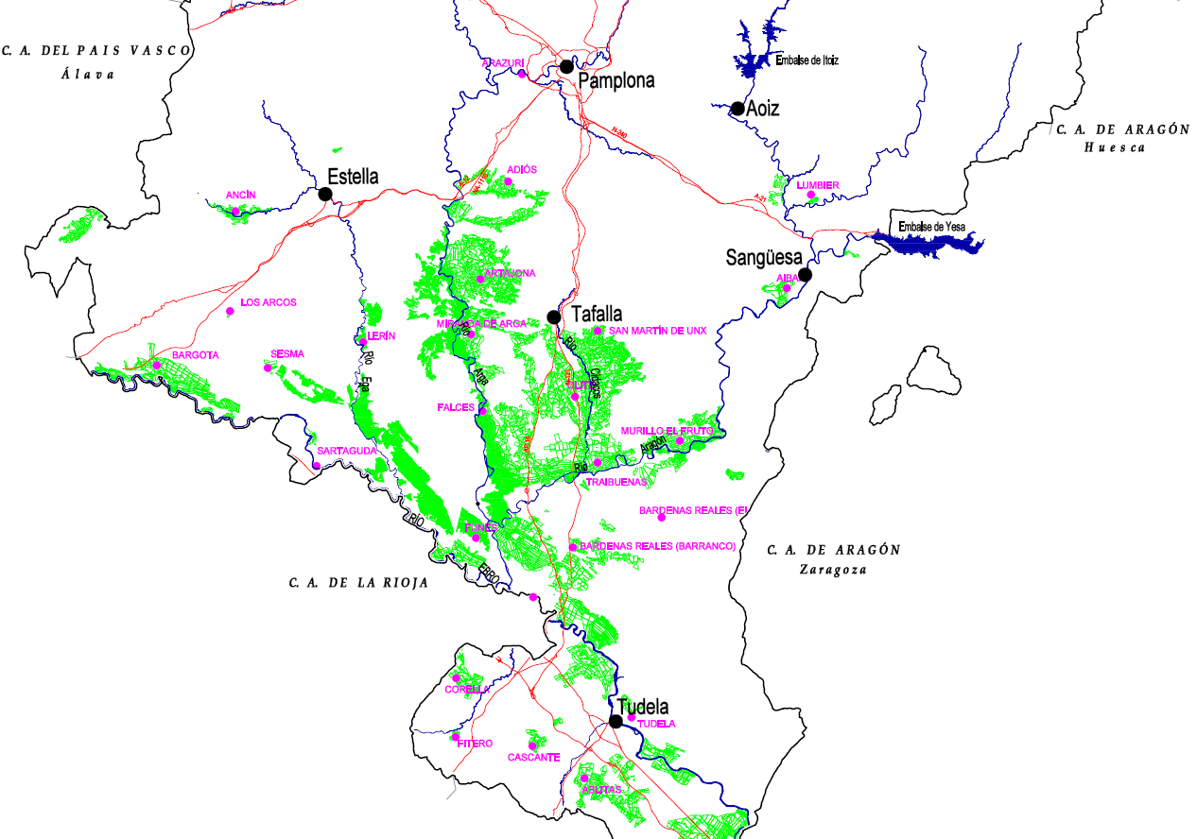
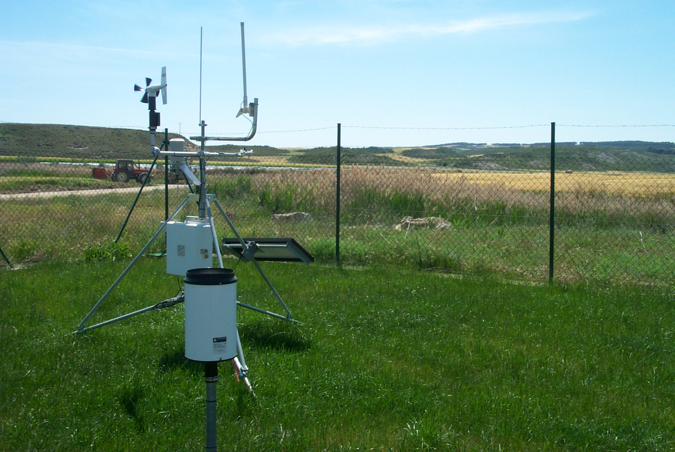
Red SIAR en Navarra
3.529 ha /estación

Slide 5

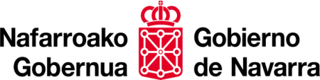
EXPLOTACIÓN DE LOS DATOS
SERVIDOR MADRID
VALIDACIÓN DE LOS DATOS
EMA
INFORMES BAJO DEMANDA
SERVIDOR
RECOMENDACIONES DE RIEGO; VISOR DE DATOS CLIMATICOS EN NUESTRA WEB

Slide 6
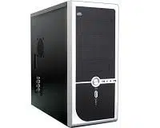

Servidor de los datos agroclimáticos
Contener los datos agroclimáticos red SIAR
Balance Necesidades hídricas
Adjuntar datos predictivos de AEMET

Slide 7
Datos Open Data
Publicados a las 8:30 a 7 días
Datos Predictivos
Datos a tiempo real Red SIAR
Actualizados varias veces al día
BALANCE NECESIDADES HÍDRICAS
Datos de ciclos de Cultivo
Actualización cada año
Incorporación de mas cultivos

Slide 8
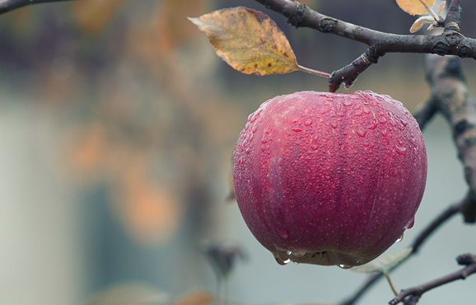
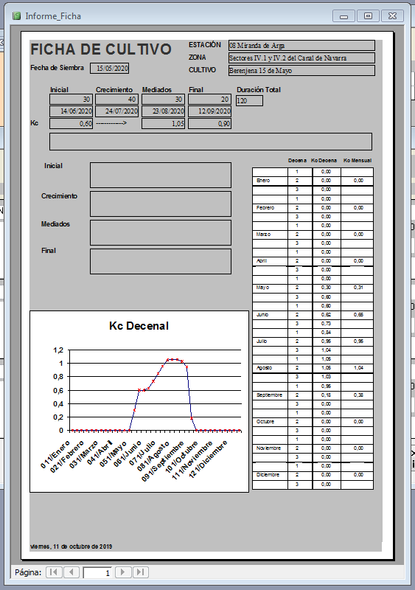
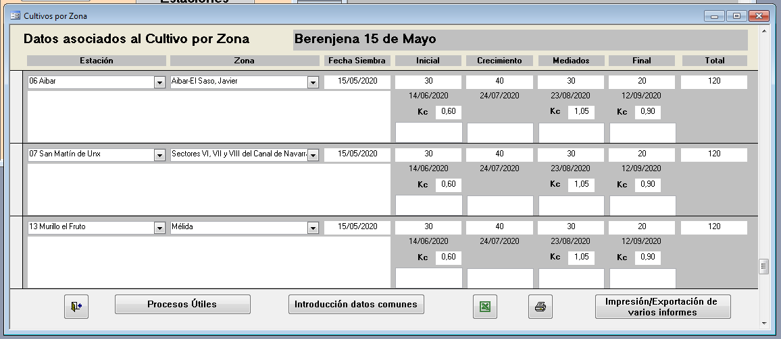
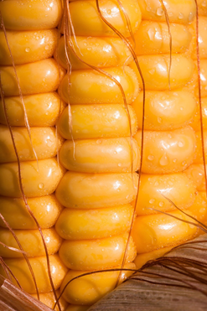
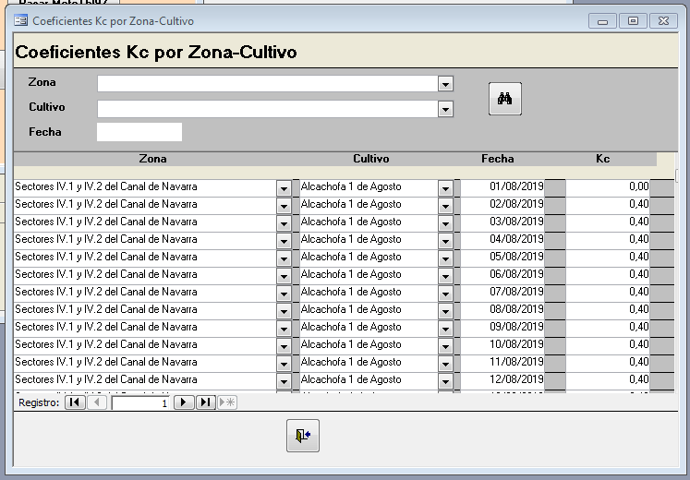
CICLOS DE LOS CULTIVOS

Slide 9
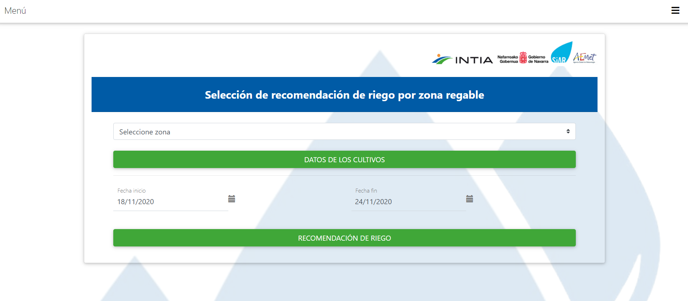
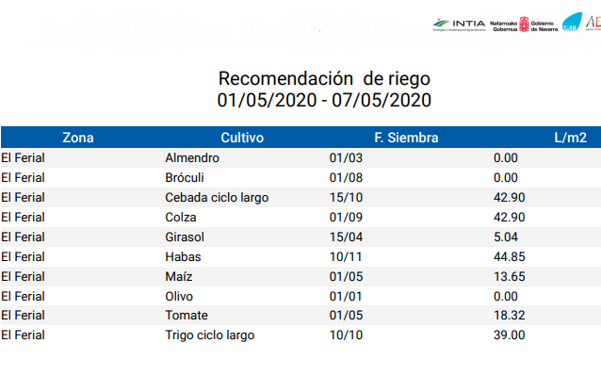
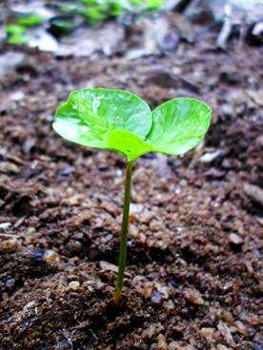
APLICACIÓN DE RECOMENDACIÓN DE RIEGO
Realiza un balance que conjuga datos de evapotranspiración predictivos facilitados por AEMET (Agencia estatal de meteorología) y datos de evapotranspiración medidos por las estaciones que componen la red SIAR (Sistema de información agroclimática para el regadío) en Navarra.
Necesidades hídricas durante todos los días del año para todas las zonas regables de navarra, y 124 cultivos.

Slide 10
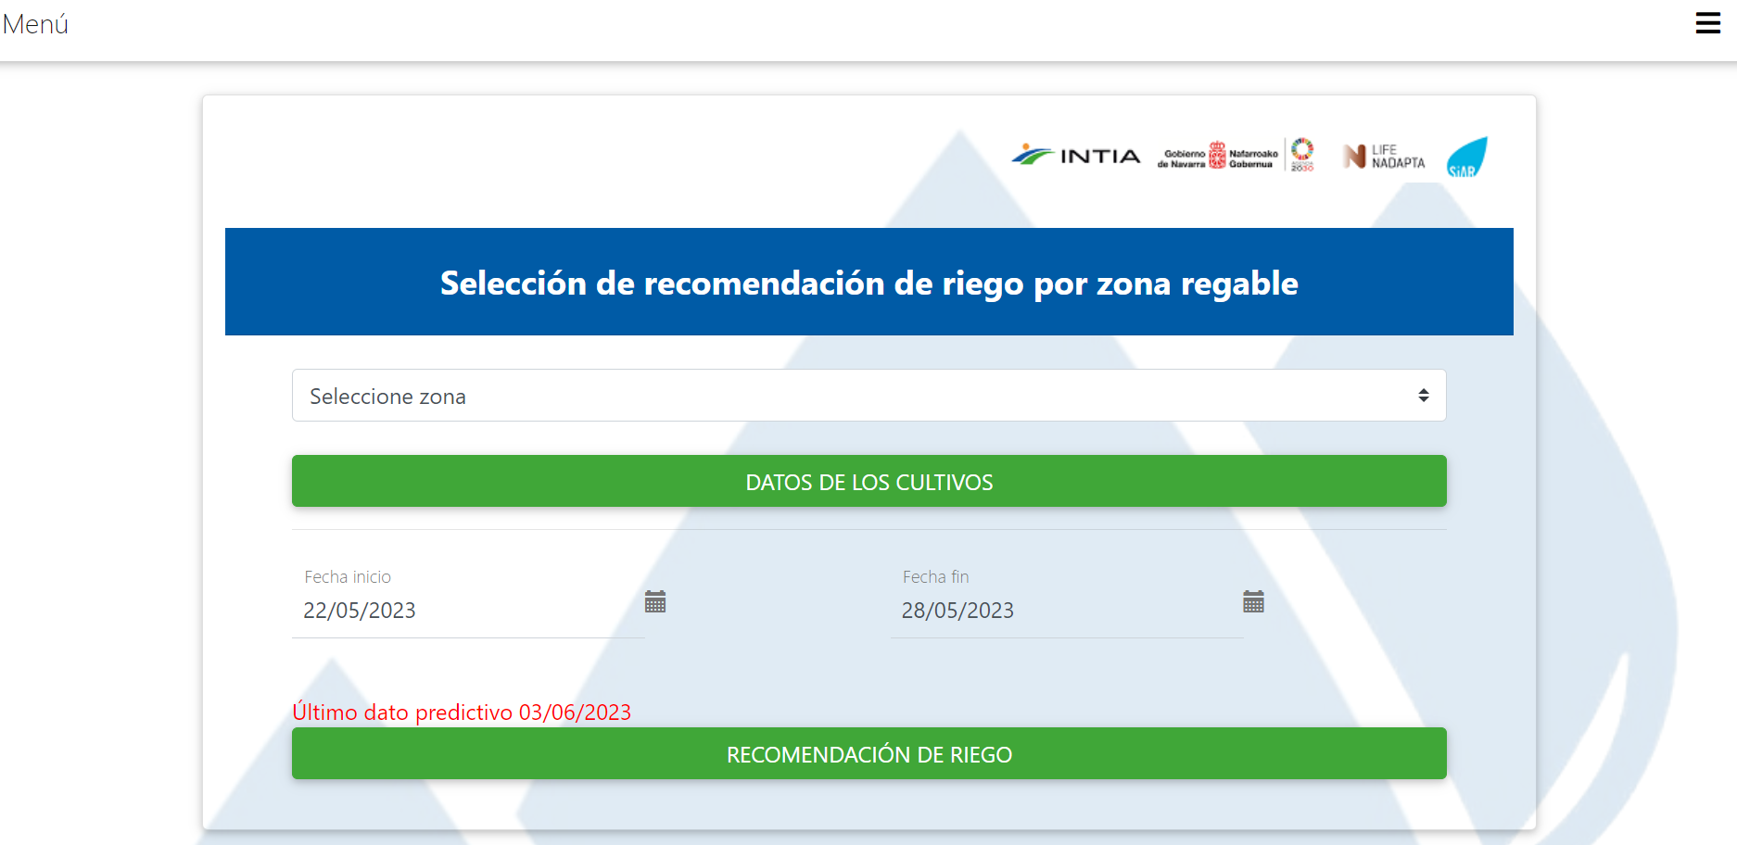
ESTRUCTURA DE LA APLICACIÓN DE RECOMENDACIÓN DE RIEGO

Slide 11
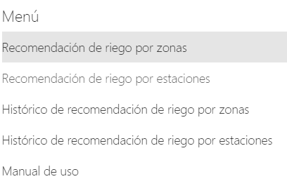
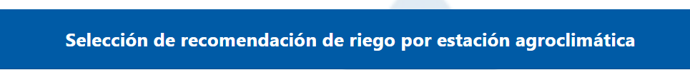
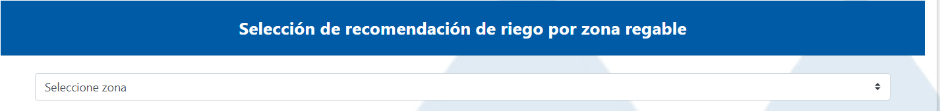
SELECCIÓN
Recomendación de riego por zonas o estación para realizar consultas en la campaña de riego, ya que utiliza datos medidos y predictivos.
Histórico de recomendación por zonas o estación, para realizar consultas año / mes / cultivo

Slide 12
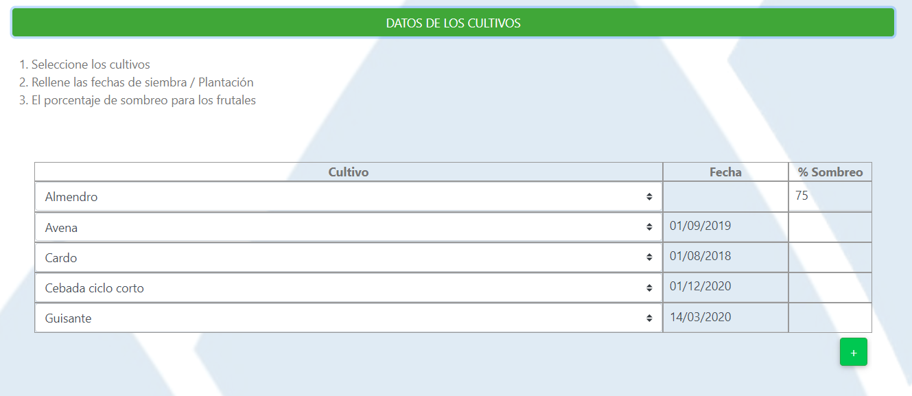
SELECCIÓN DE CULTIVOS

Slide 13
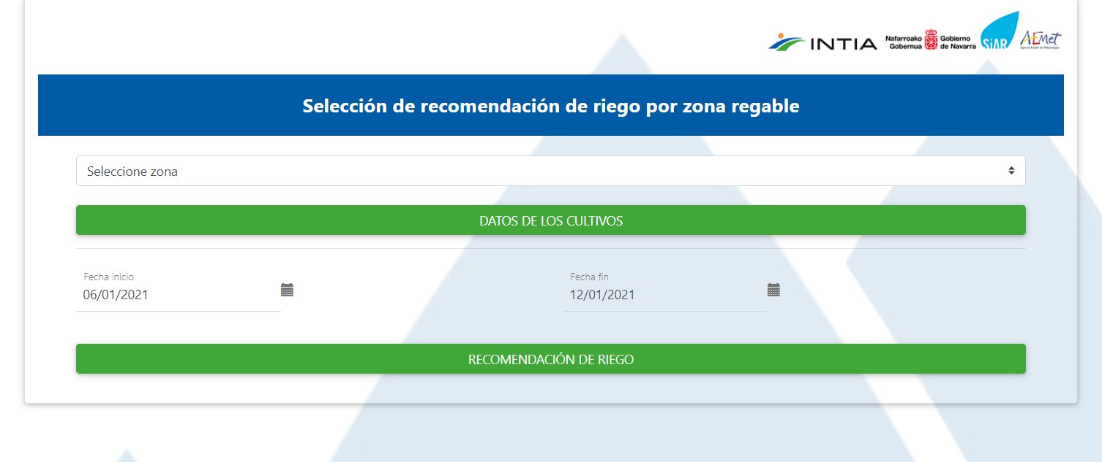

PERIODO DE SELECCIÓN DE LA DOSIS DE RIEGO
UNA VEZ CUMPLIMENTADOS TODOS LOS DATOS

Slide 14

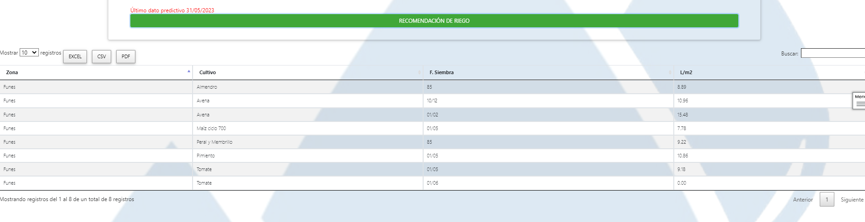
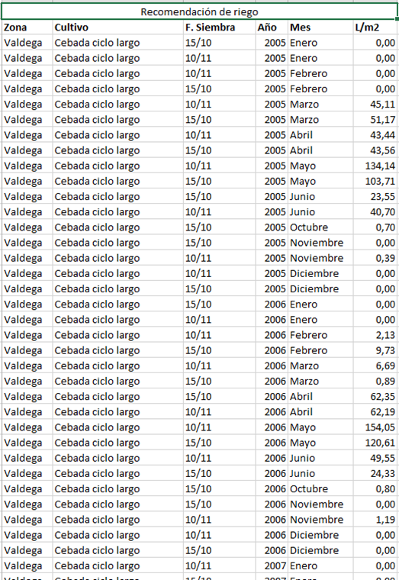
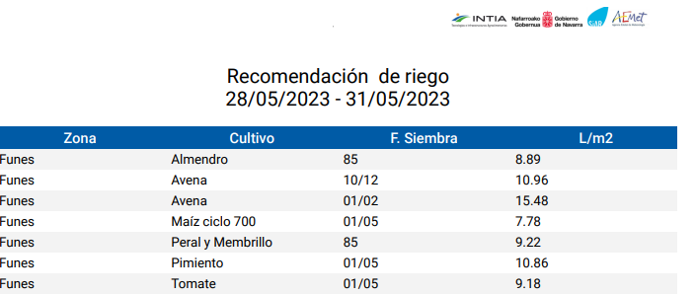
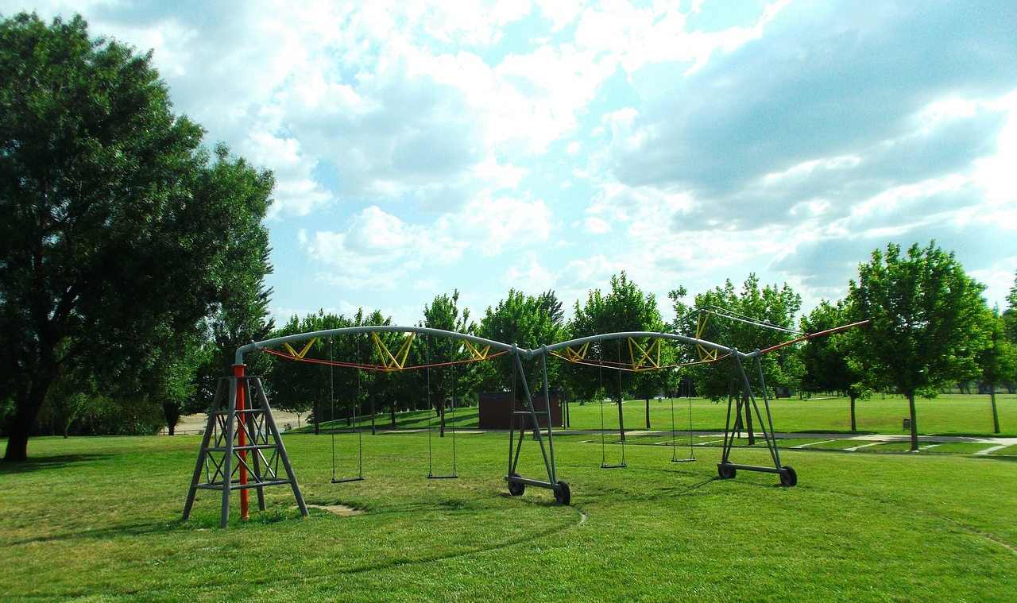
RESULTADOS

Slide 15
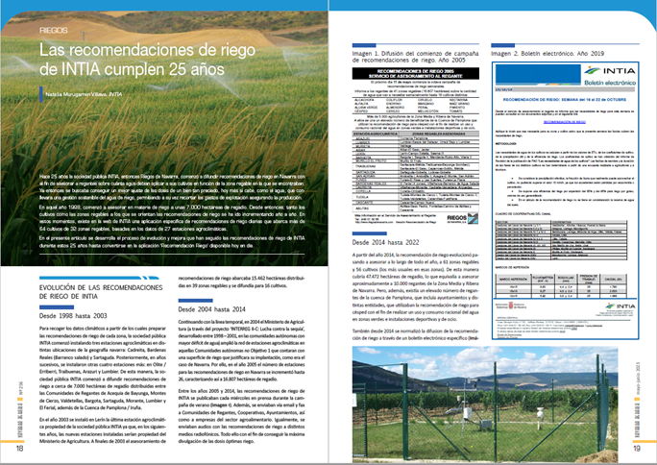
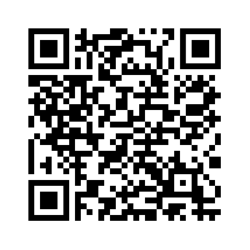
Mejoras 2023 y publicaciones
Mejora en la potencia de cálculo
Revisión y adaptación de los ciclos de cultivo

Slide 16
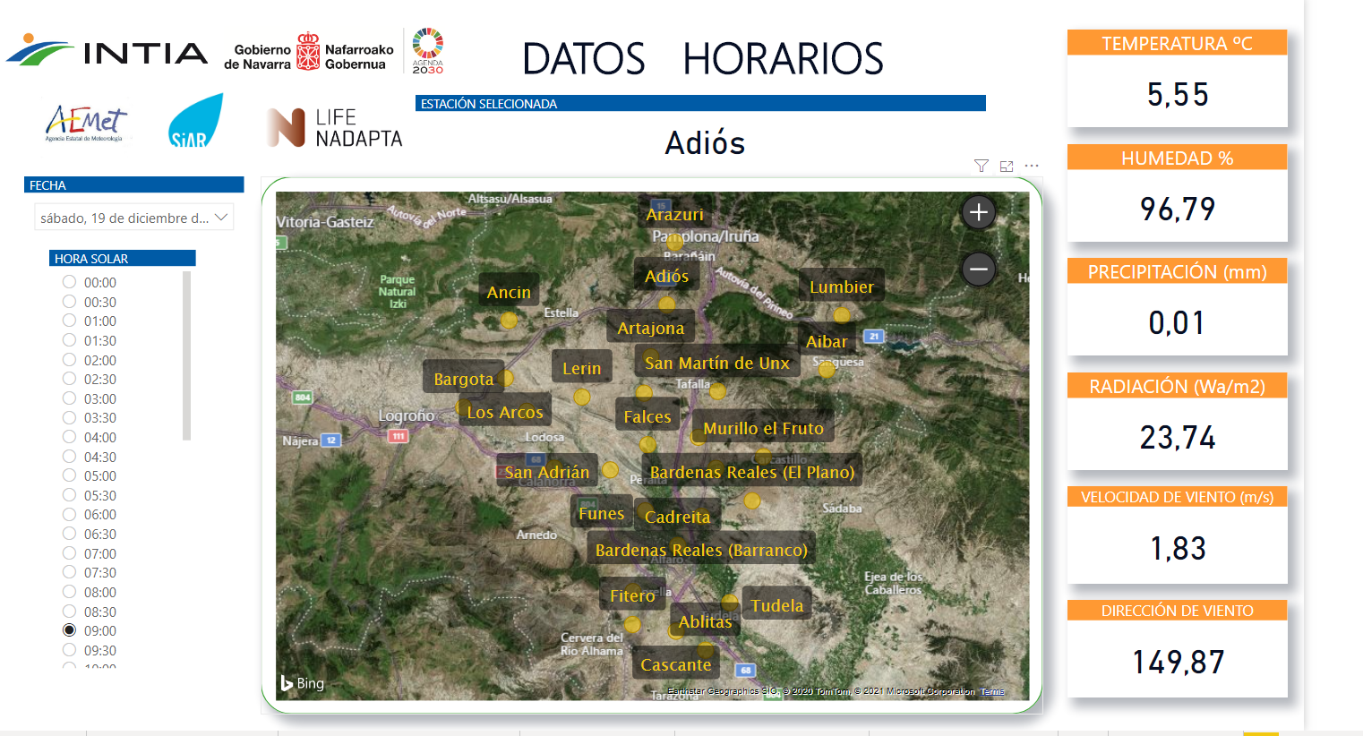
VISOR DE DATOS AGROCLIMÁTICOS

Slide 17
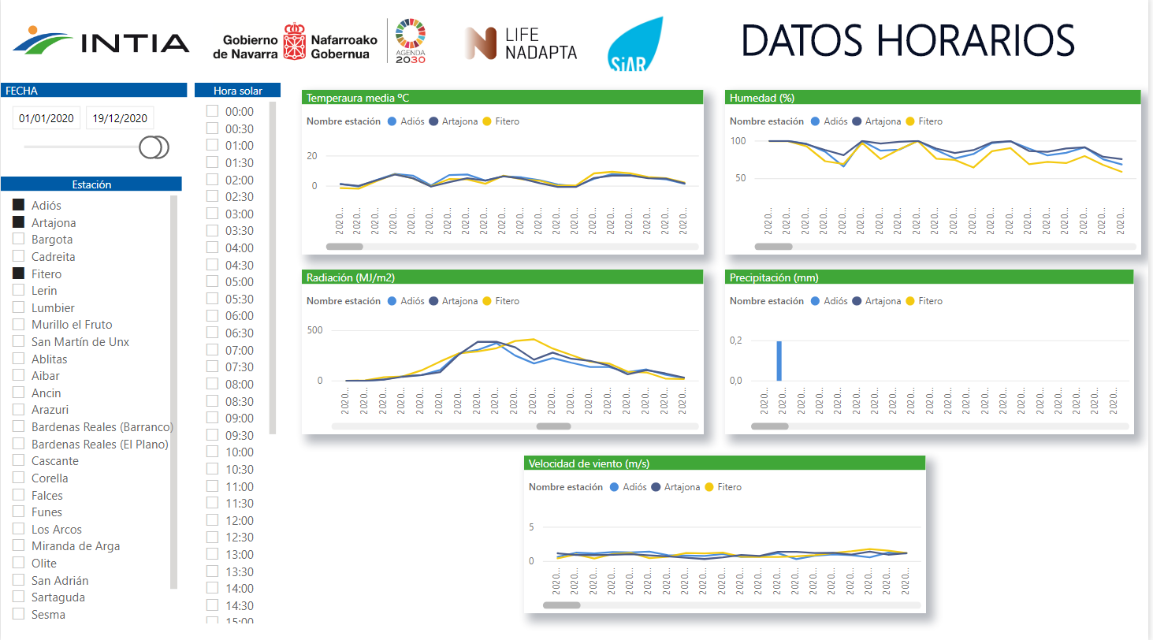
PANELES DE DATOS AGROCLIMÁTICOS

Slide 18
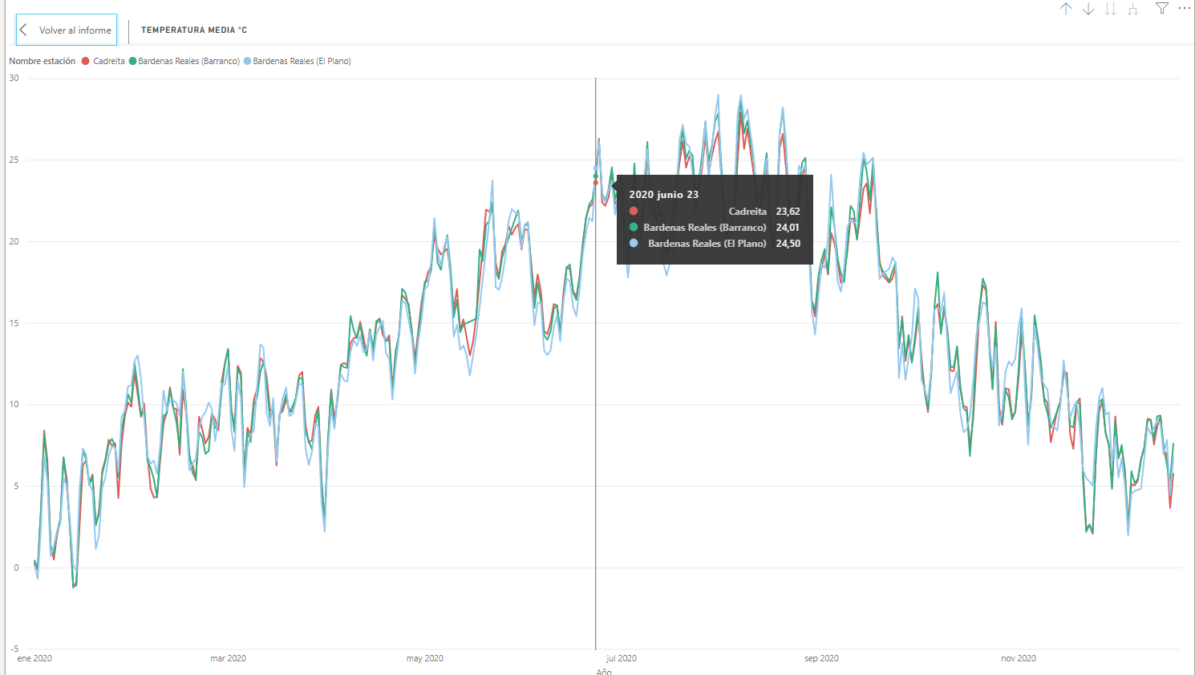
COMPOSICIÓN DE LAS GRÁFICAS

Slide 19
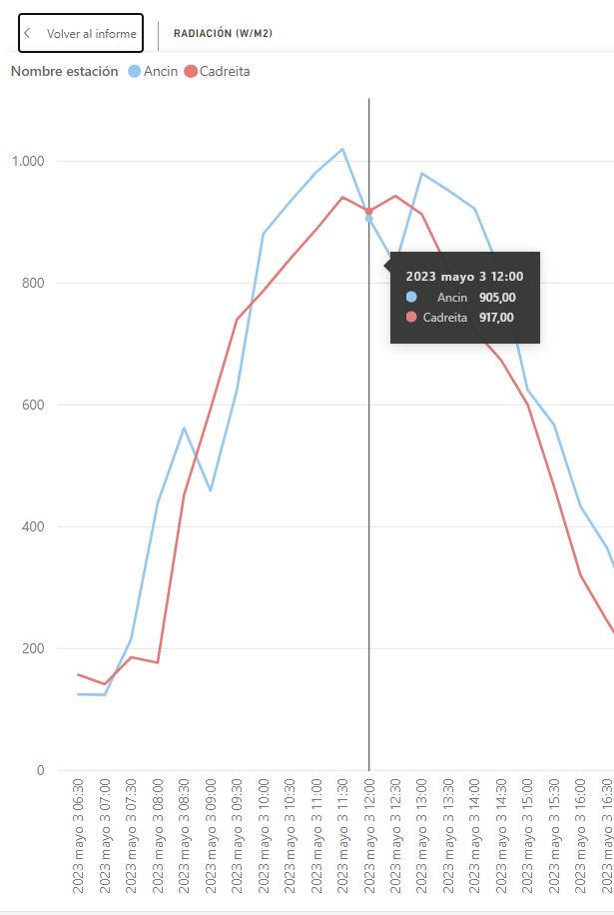
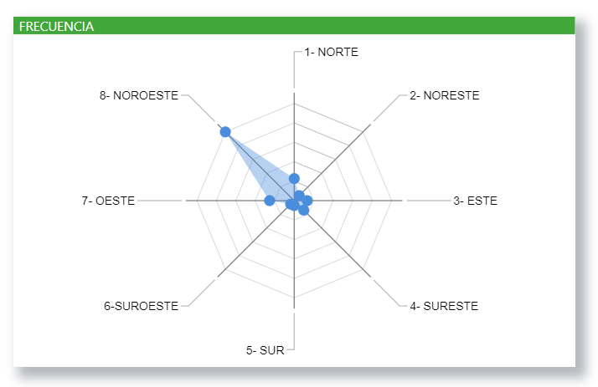
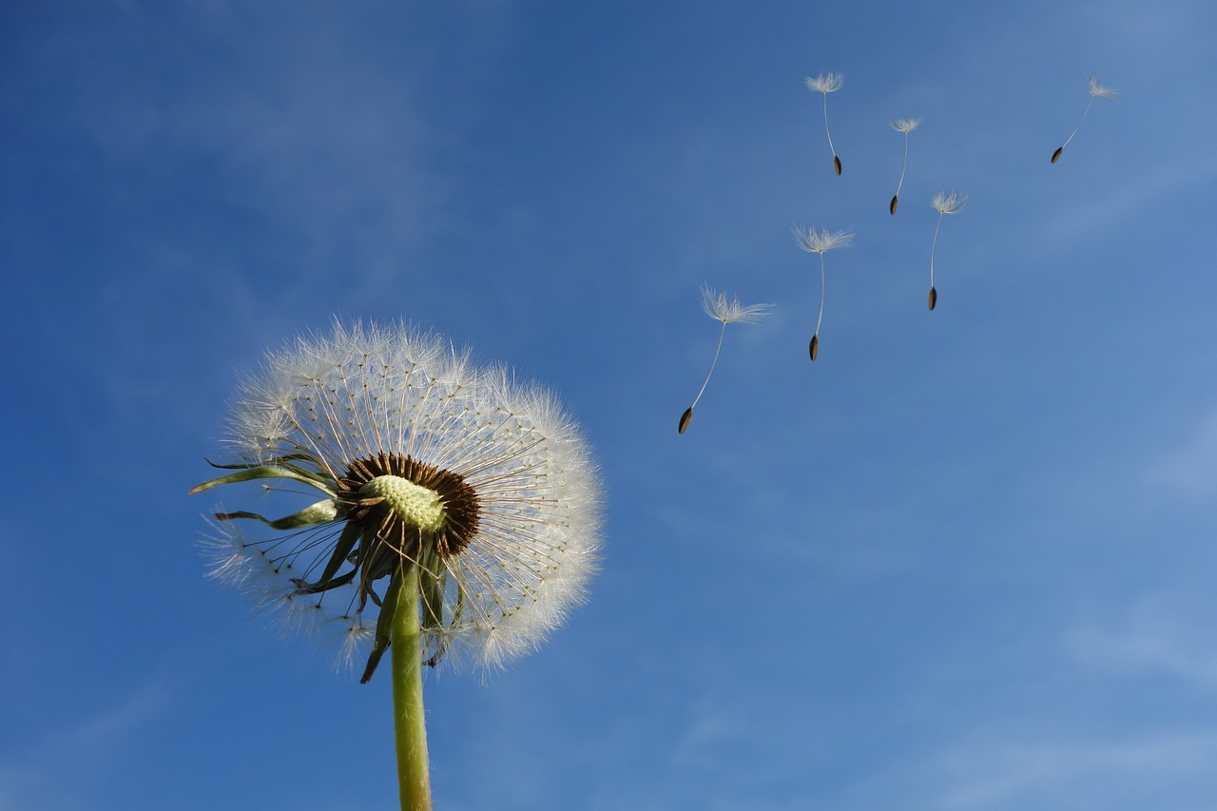
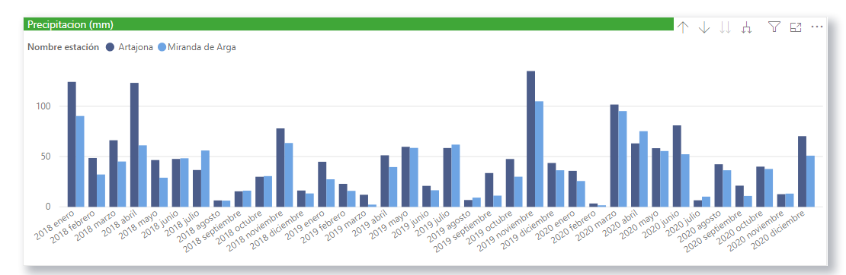
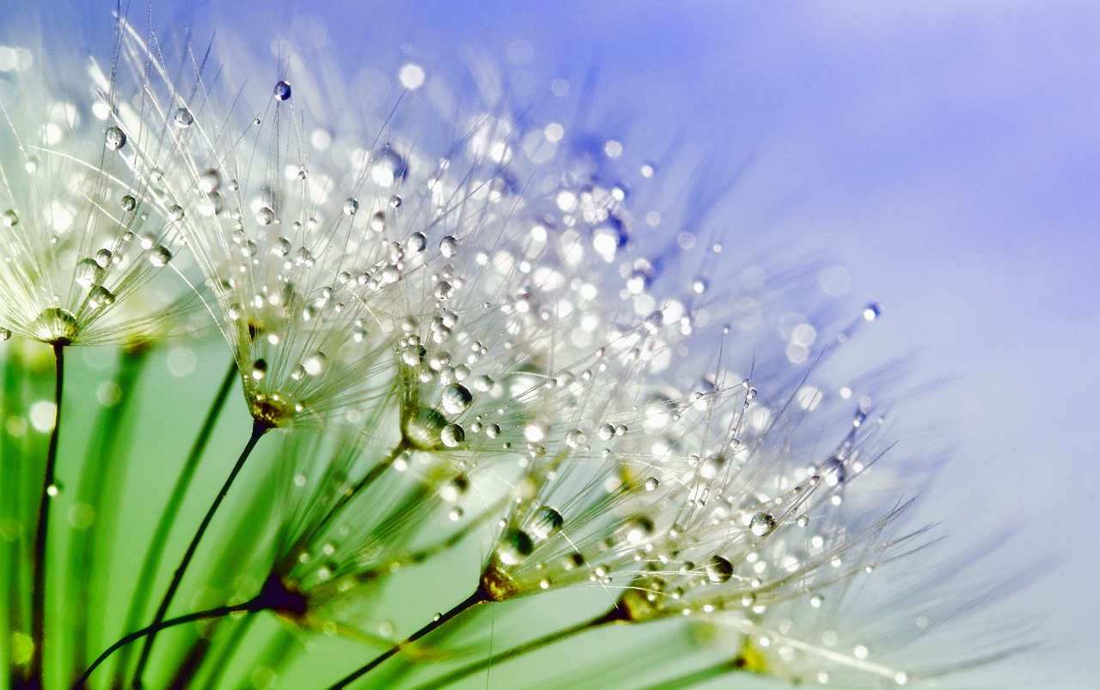
GRÁFICAS VARIABLES

Slide 20
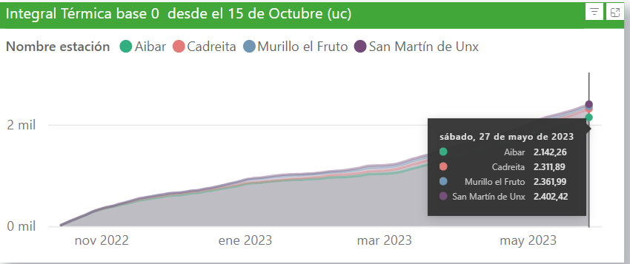
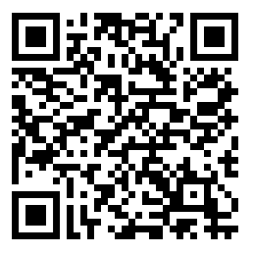
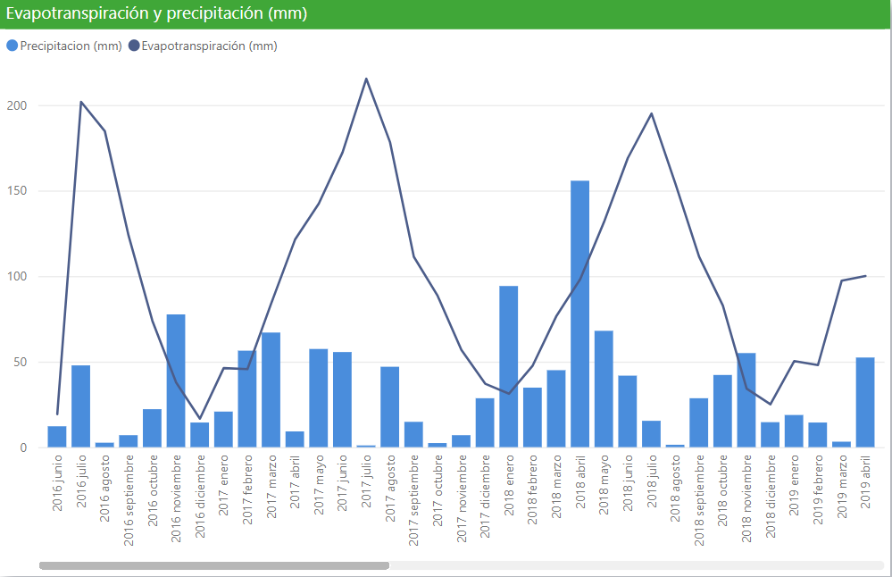

TABLAS Y DATOS CALCULADOS

Slide 21
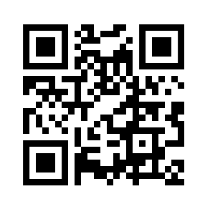
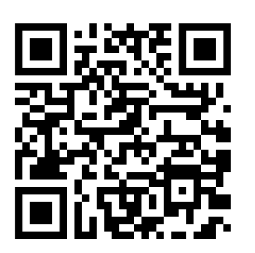
CONCLUSIONES
Gracias al proyecto Life Nadapta, se han podido realizar estos desarrollos que cubren la demanda de los usuarios de mas información de datos agroclimáticos así como la necesidad de optimización de agua mediante las necesidades de riego.
Las dos aplicaciones están optimizadas para móvil.
La aplicación de datos climáticos se puede adaptar a las necesidades del usuario pudiéndose personalizar los parámetros según su necesidad.
Están disponibles en la web de INTIA.

Slide 22
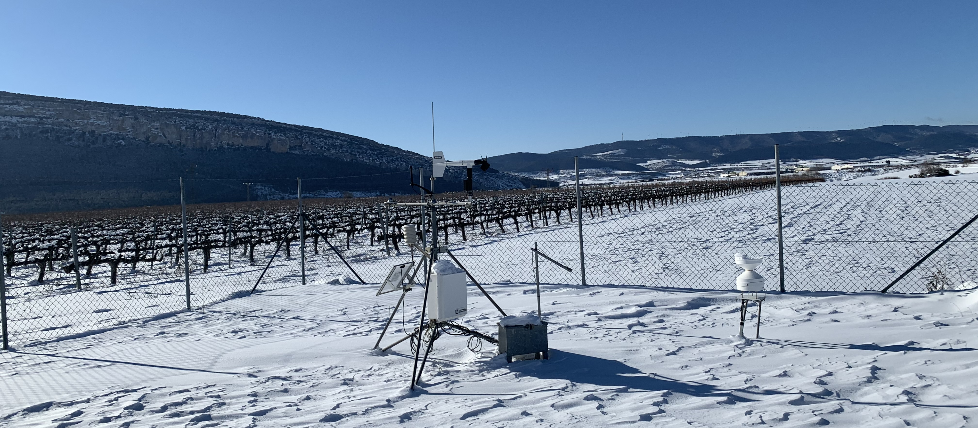
GRACIAS POR SU ATENCIÓN

